Slide 1
Machine Learning
Dataset

Slide 2
Data dan Attribut
Machine Learning

Slide 3
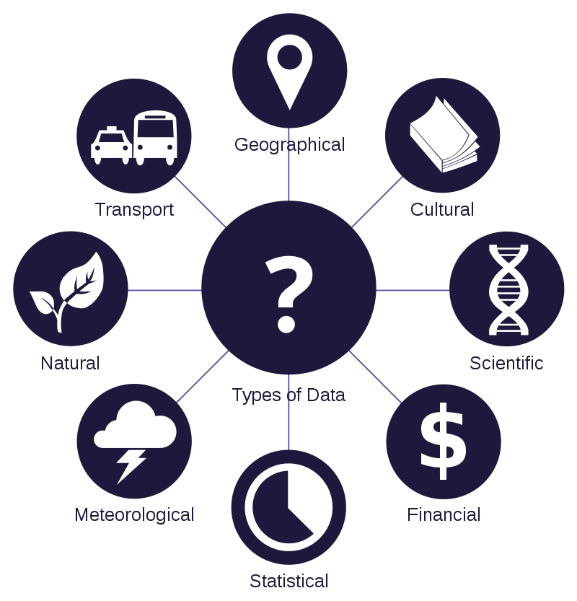

Data
Data are characteristics or information, usually numeric, that are collected through observation.
Data are a set of values of qualitative or quantitative variables about one or more persons or objects,
while a datum (singular of data) is a single value of a single variable
Source: https://en.wikipedia.org/wiki/Data
Machine Learning

Slide 4
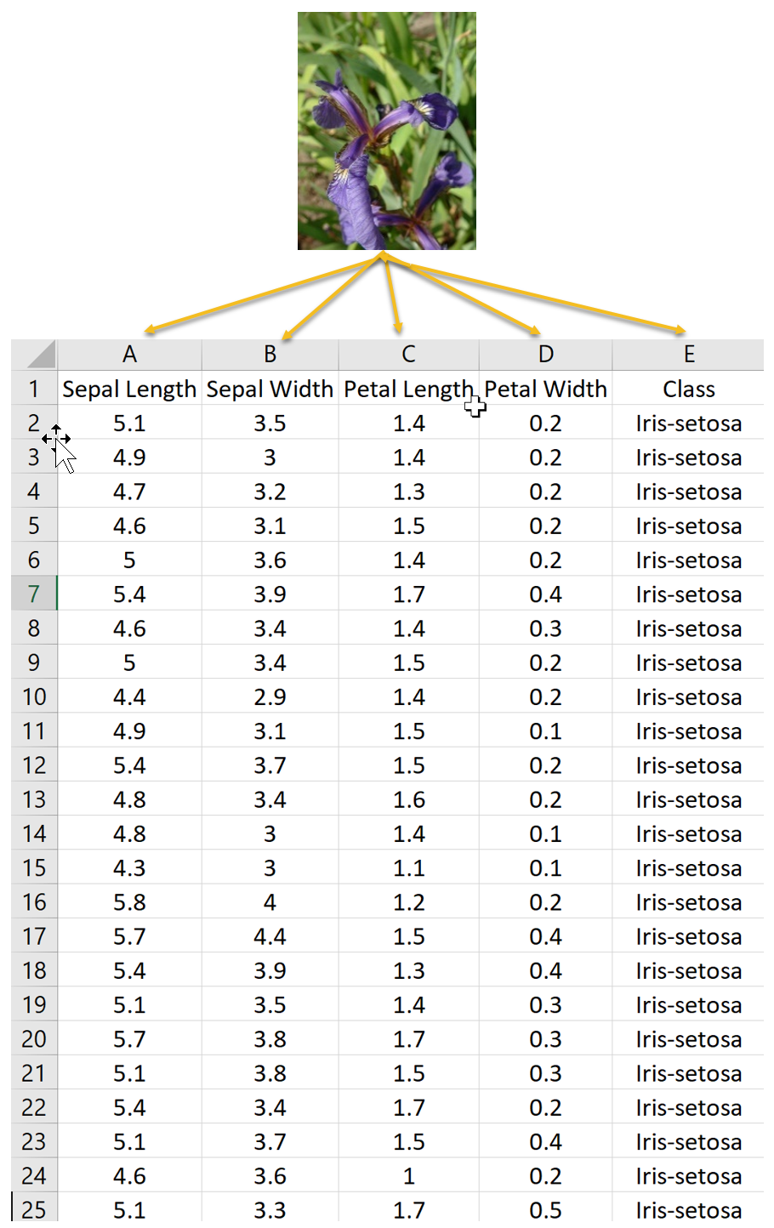
Dataset
a collection of related sets of information that is composed of separate elements but can be manipulated as a unit by a computer.
The data set lists values for each of the variables, such as height and weight of an object, for each member of the data set.
Each value is known as a datum.
Sumber : https://en.wikipedia.org/wiki/Data_set
Machine Learning

Slide 5

Data and Label
Take a set of data $\left\{x_{1}…x_{N}∈X\right\}$ paired with $\left\{y_{1}…y_{N}∈Y\right\}$
Observe the relation
Given a new set of data $\{x_{N+1}…X_{N+M}∈X\}$ and predict the corresponding classes $\left\{y_{N+1}…y_{N+M}∈Y \right\}$
Machine Learning

Slide 6
Attribut
Data dapat dibangun atas sekumpulan objek atau sample
Tiap-tiap objek menyatakan entitas dan dapat digambarkan dan adanya atribut atau sekumpulan atrrtibut
Contoh:
data nilai akhir sebuah kelas dapat terdiri dari beberapa sample mahasiswa,
dengan attribute seperti Nim, Nama, Kuis, UTS, UAS, Index
Machine Learning

Slide 7
Contoh Data
NIM | NAMA | Kuis | UTS | UAS | Index
11023029 | Udin | 30 | 40 | 10 | D
11023035 | Adi | 40 | 45 | 20 | D
11023046 | Ari | 40 | 45 | 30 | C
11023049 | Cecep | 50 | 65 | 40 | C
11023051 | Deden | 60 | 65 | 50 | C
11023054 | Komar | 60 | 65 | 60 | B
11023067 | Ajeng | 70 | 70 | 70 | B
11023076 | Budi | 80 | 75 | 80 | B
11023078 | Indra | 80 | 75 | 90 | A
11023098 | Wahyu | 90 | 90 | 100 | A
Machine Learning

Slide 8
Jenis Attribut
Attribut yang membentuk data dapat beragam, bisa dalam bentuk:
Nominal : disebut juga kategorikal yang menggambarkan kategori, status, kode yang tidak berurut. Contoh warna lampu lalu-lintas
Biner : biasa disebut boolean yang memiliki dua nilai 0 atau 1. 0 biasa menyatakan tidak / negative, sedang 1 menyatakan ya/ positif
Biner simetris : jika kedua nilai dianggap setara. Contoh jenis kelamin (0 pria, 1 wanita)
Biner asimetris : jika kedua memiliki dampak berbeda. Contoh hasil test PCR
Machine Learning

Slide 9
Jenis Attribut
Attribut yang membentuk data dapat beragam, bisa dalam bentuk:
Numerik: attribute kuantitatif yang memiliki nilai terukur, biasa dinyatakan dalam bilangan integer atau riil.
Numerik bisa diskalakan interval, contoh suhu, dimana 10˚C tidak menyatakan setengah dari 20 ˚C
Atau diskalakan ratio, contoh panjang 20 cm adalah 2 kali lipat dari 10 cm
Ordinal: attribute yang menyatakan urutan, namun perbedaan nilai tidak diketahui. Contoh: harga anggrek dengan nilai murah, wajar dan mahal
Machine Learning

Slide 10
Jenis Attribut
Attribut yang membentuk data dapat beragam, bisa dalam bentuk:
Nominal, biner, numerik dan ordinal dapat dikelompokkan ke dalam attribut diskrit / kontinu
Diskrit memiliki nilai terbatas dan tetapi masih bisa dihitung, bisa bernilai bulat. Contoh: tempertur udara dalam satuan Celsius memiliki rentang 0 – 60
Kontinu memiliki nilai pecahan yang biasa direpresentasikan dalan nilai riil. Contoh: Jarak dalam km yang dapat bernilai 10,56 km
Machine Learning

Slide 11
Memahami Data
Machine Learning

Slide 12
Memahami Data
Attribut yang menyusun objek-objek data perlu kita fahami agar dapat dilakukan pemrosesan dengan benar
Kakas dalam memahami data antara lain:
Tendensi sentral, atau kecenderungan pusat data dapat dukur dengan rata-rata, median, modus atau midrange
Sebaran data, dapat dipergunakan untuk menganalisis lebih jauh data yang termasuk pencilan atau bukan
Grafik statistik, grafik alat bantu dalam pendekatan statistic dalam memahami data
Machine Learning

Slide 13
Tendensi Sentral
Menyatakan kecenderungan pusat dari persebaran data pada suatu attribute. Dapat dukur dengan:
Rata-rata: penjumlahan semua nilai suatu attribute dibagi dengan jumlah data
Kelemahan: tidak dapat dimanfaatkan pada data kategorik, sensitive terhadap pencilan
Median: pusat himpunan N buah nilai dalam attribute X. Untuk N ganjil, media persis di tengah-tengah. Untuk N genap, median adalah rata-rata dua nilai yang persis di tengah
Modus: nilai yang paling sering muncul dari data. Memungkinkan multi modal, yakni median dengan nilai lebih dari 1 buah data
Midrange: rata-rata dari nilai minimum dan maksimum suatu attribut
Machine Learning

Slide 14
Sebaran Data
Dapat dipergunakan untuk menganalisis lebih jauh data yang dimiliki. Salah satu yang bisa dimanfaatkan adalah menentukan suatu data adalah pencilan atau bukan
Dua cara:
Interquartile range (IQR) : jarak perempat data pertama dengan perempat ketiga (Q₃-Q₁)
standard deviation (STD) : simpangan baku dihitung dengan menjumlahkan semua jarak nilai dengan rata-rata, dibagi dengan jumlah data (N). STD kecil menyatakan data cenderung dekat.
Machine Learning

Slide 15
Grafik Statistik
Biasa dipergunakan untuk memahami data dalam bentuk grafis
Beberapa yang dapat dipergunakan:
Histogram,
Scatter Plot,
Quantile plot, dan
QQ-Plot,
2 tools pertama akan di demokan dengan dataset Iris
Machine Learning

Slide 16
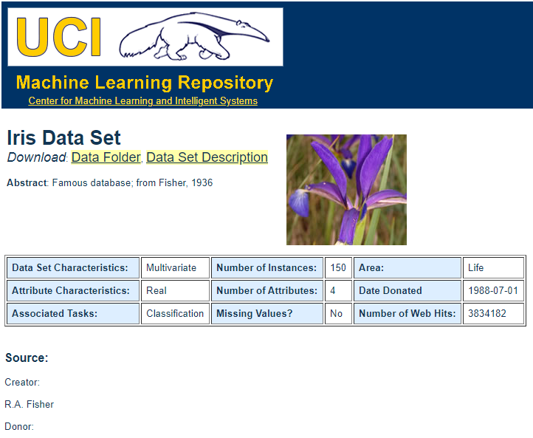
Machine Learning

Slide 17
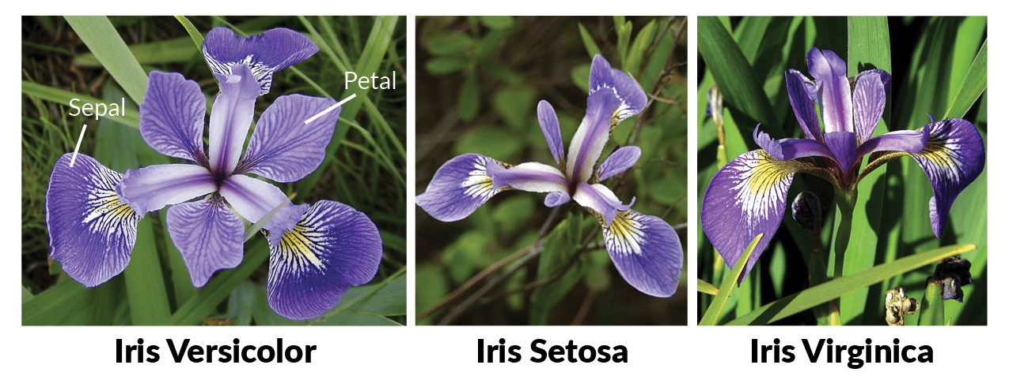
Iris Dataset
Number of Instances: 150 (50 in each of three classes)
Number of Attributes: 4 numeric, predictive attributes and the class
Attribute Information:
sepal length in cm
sepal width in cm
petal length in cm
petal width in cm
class: a. Iris Setosa, b. Iris Versicolour, c. Iris Virginica
Machine Learning

Slide 18
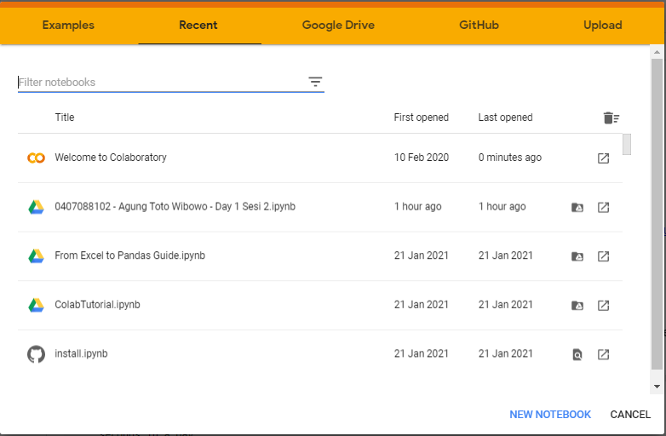
Load Data in Google Colaboratory
Open https://colaboratory.research.google.com
Click “NEW NOTEBOOK”
Machine Learning

Slide 19

Load Data in Google Colaboratory
import pandas as pd
iris = pd.read_csv('https://archive.ics.uci.edu/ml/machine-learning-databases/iris/iris.data', names=['sepal_length', 'sepal_width', 'petal_length', 'petal_width', 'class'])
print(iris.head())
Machine Learning

Slide 20
Full Source Code
https://colab.research.google.com/drive/1h7s1xRJE8ddg_xVFI5_62zNZw3eTo7x6?usp=sharing
Machine Learning

